Slide 1
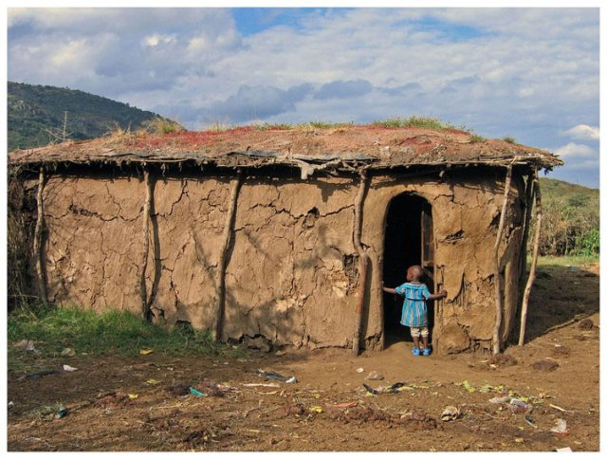




Afrique primitive
Présenté par:
Michel
Manuel & automatique

Slide 2
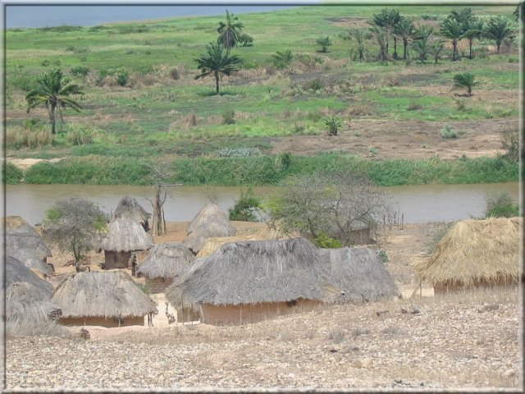
Petit village Angolais

Slide 3
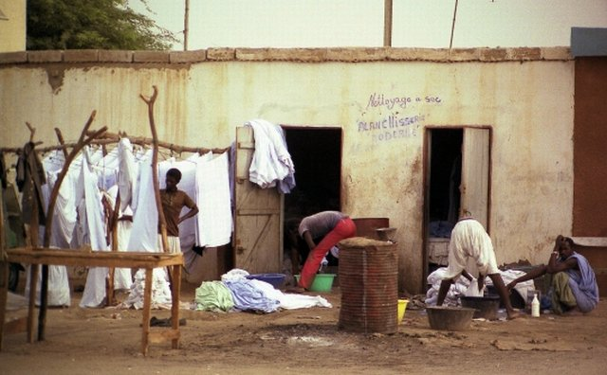
Blanchisserie moderne à Nouakchott, Mauritanie

Slide 4
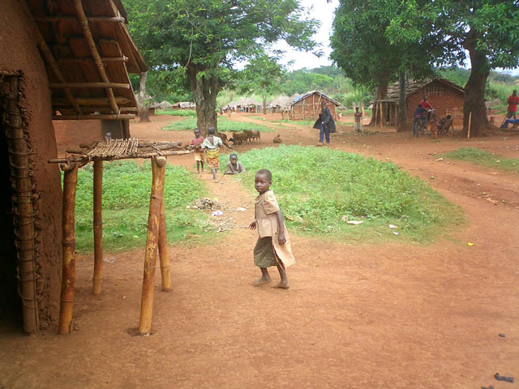
Petit village de Isiro, Congo

Slide 5
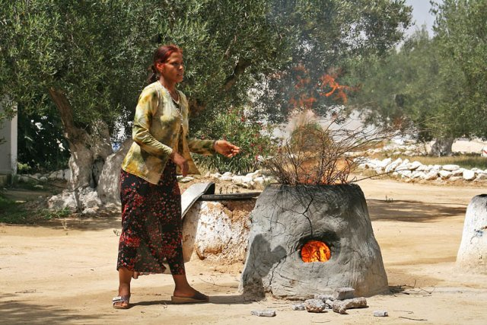
Cuisson du pain à Sousse, Tunisie

Slide 6
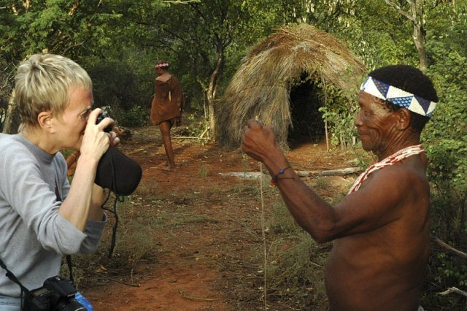
Bushman à Xai-Xai, Botswana

Slide 7
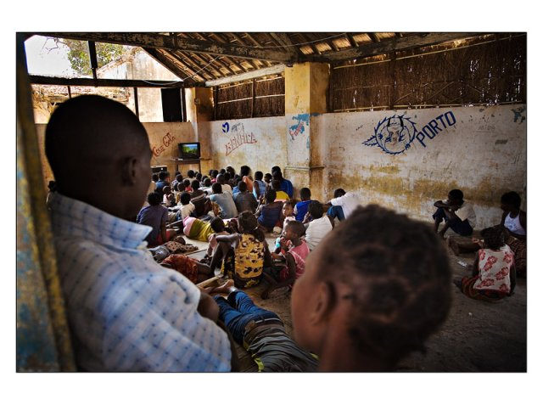
Cinéma à Nampula, Mozambique

Slide 8
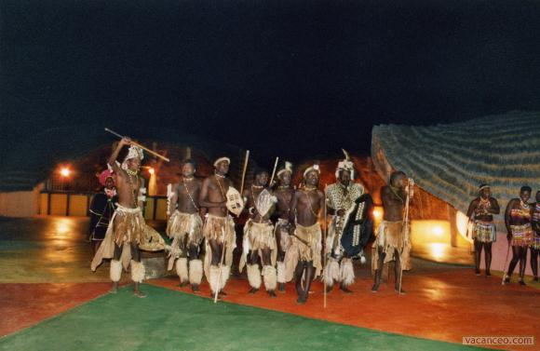
Danses tribales zoulous, Swaziland

Slide 9
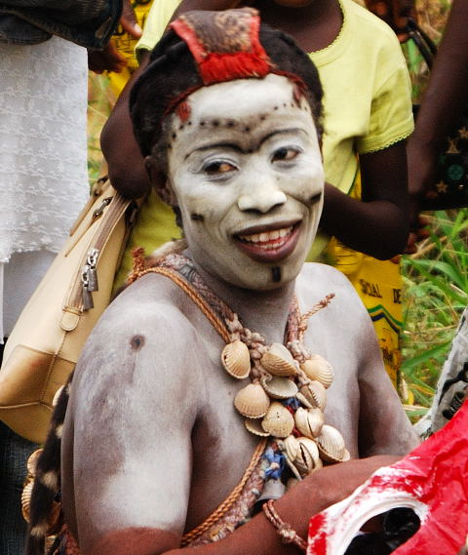
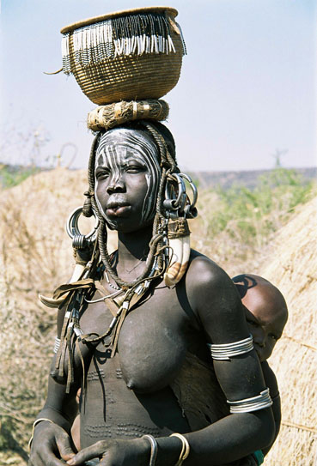
Femme tribu
Mursi, Éthiopie
Femme Gris-Gris à Lambarene, Gabon

Slide 10
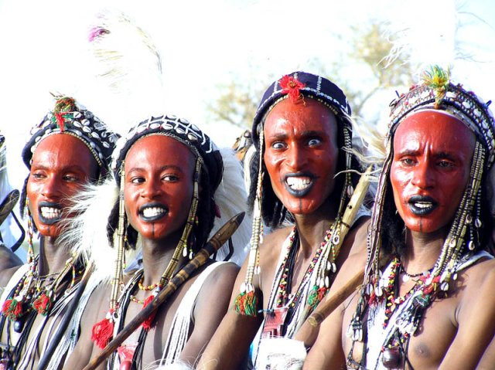
Danseurs Gerewol, Nigeria

Slide 11
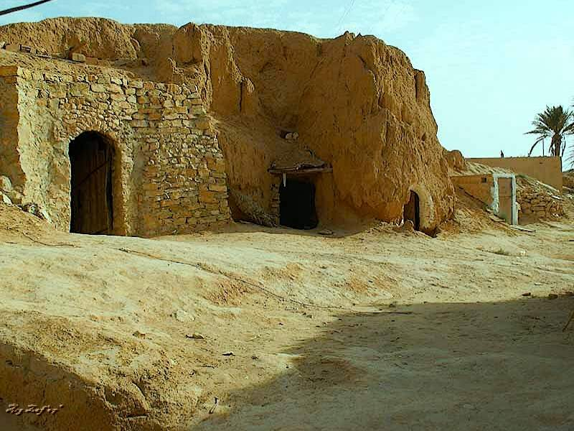
Habitations troglodites à Matmata, Tunisie

Slide 12
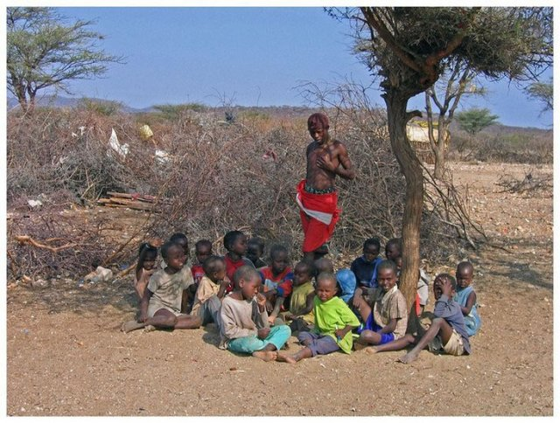
La petite classe, Kenya

Slide 13
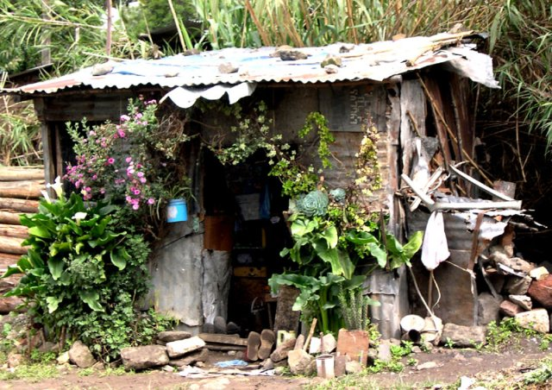
Un cordonnier à Addis Abeba, Éthiopie

Slide 14
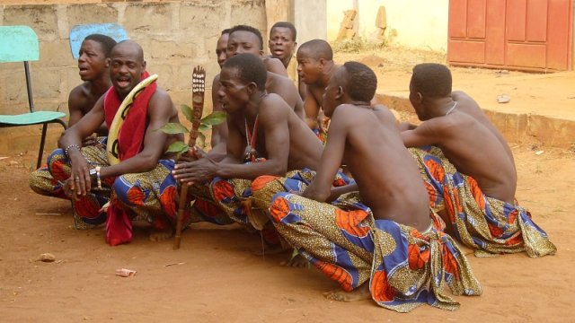
Le Jour du Voodoo au Bénin

Slide 15
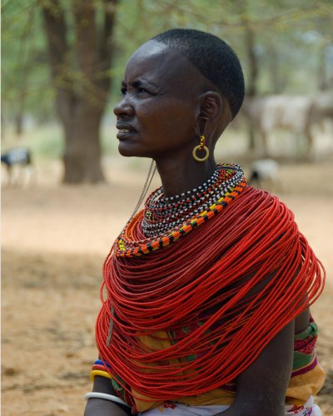
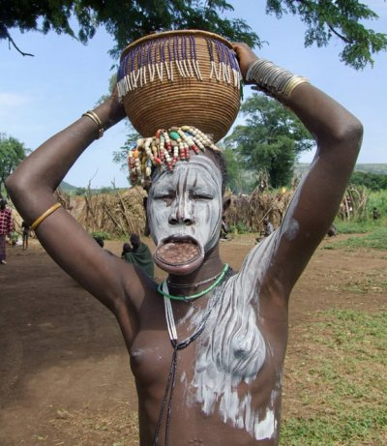
Collier de femme
Massai, Kenya
Femme Mursi
Éthiopie

Slide 16
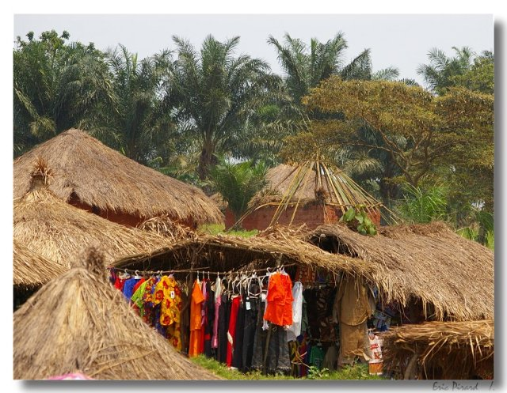
Supermarché Congolais

Slide 17
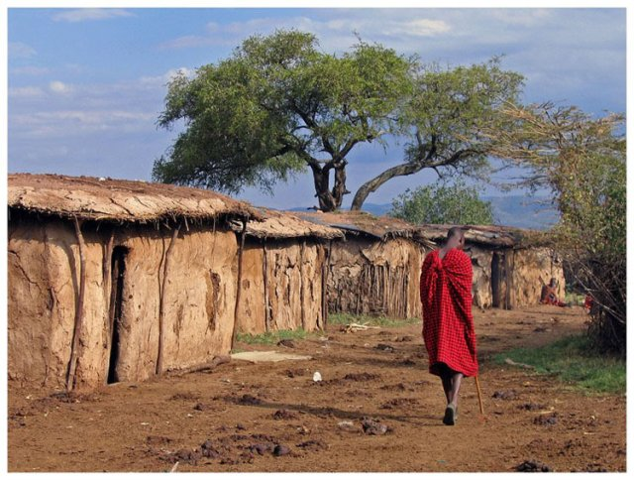

Village Massai, Kenya

Slide 18
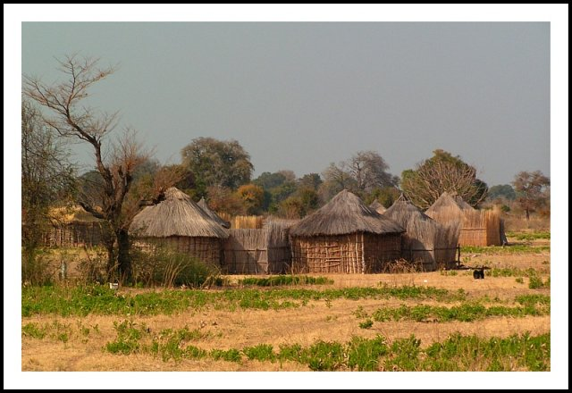
Village de Shakawe, Botswana

Slide 19
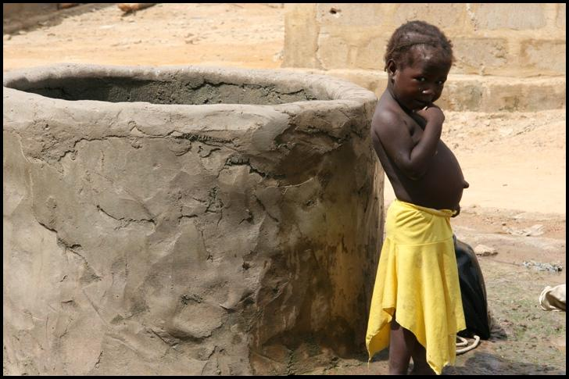
Le visage de la malnutrition au Mali

Slide 20
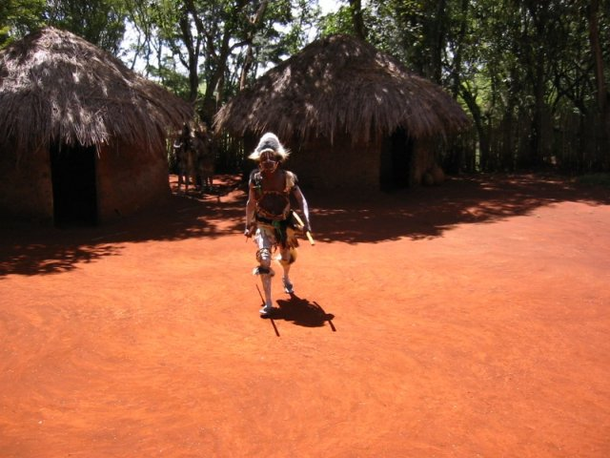
Guerrier, tribu des Kikuyus, Kenya

Slide 21
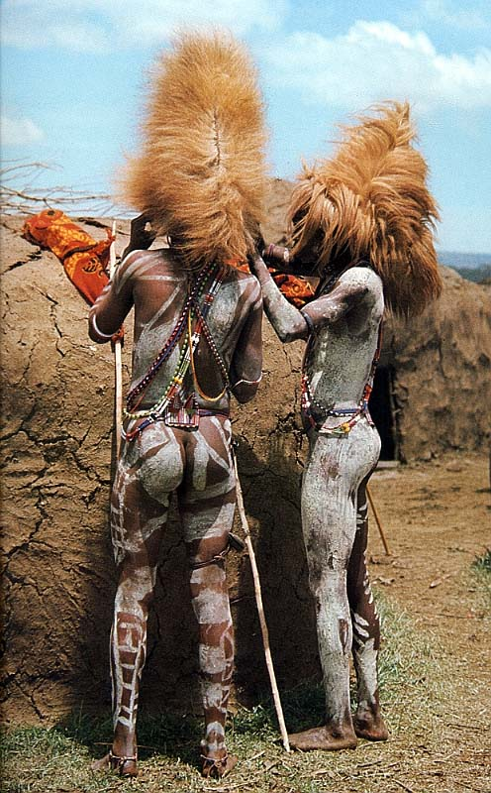
Guerriers Massai

Slide 22
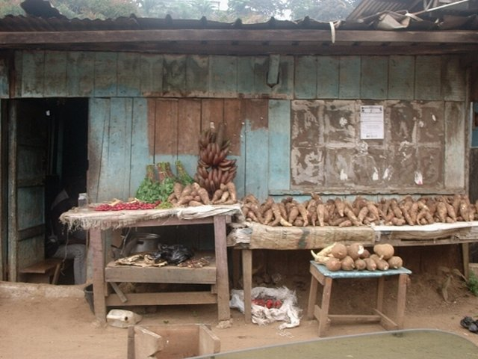
Petit marché à Libreville, Gabon

Slide 23
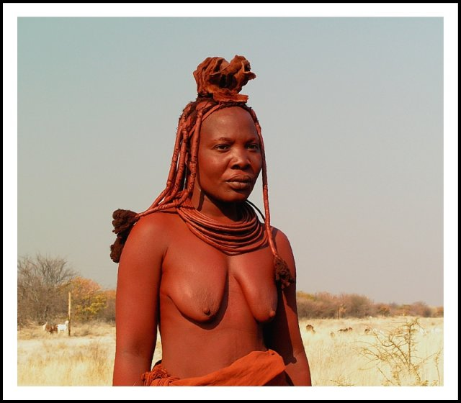
Femme Himba en Namibie

Slide 24
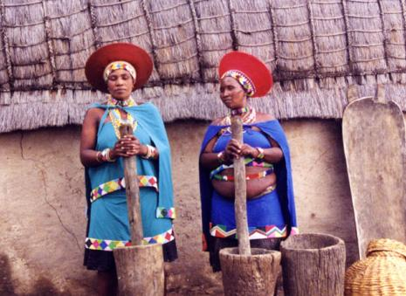
Femmes Zoulous, Afrique du sud

Slide 25
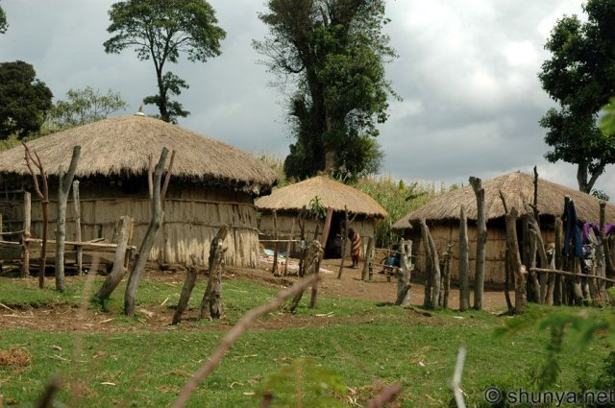
Huttes Massai à Arusha, Tanzanie

Slide 26
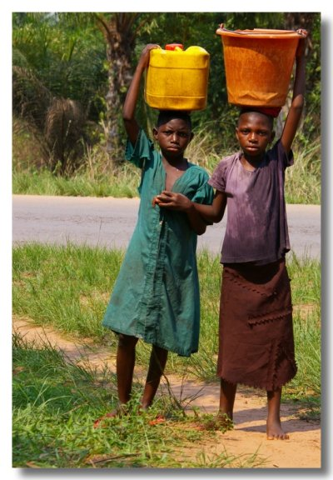
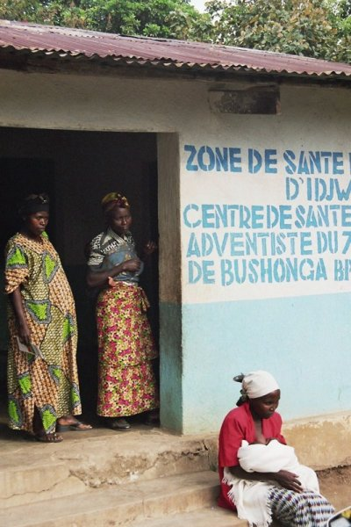
Centre de santé Bushonga, Congo
L’eau, une tâche quotidienne au Congo

Slide 27
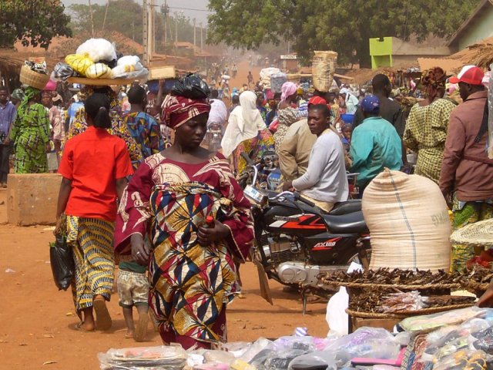
Jour de marché à Ketou, Bénin

Slide 28
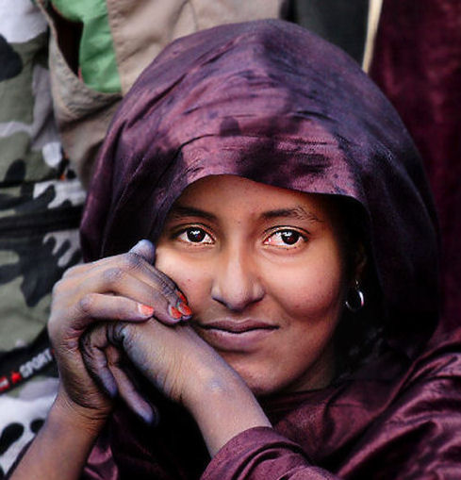
Jeune fille Touareg au Mali

Slide 29
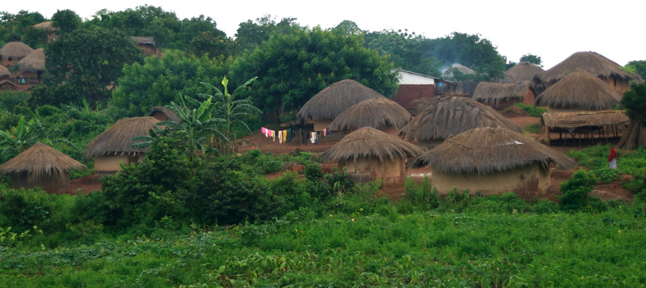
Village de Machinga au Malawi

Slide 30
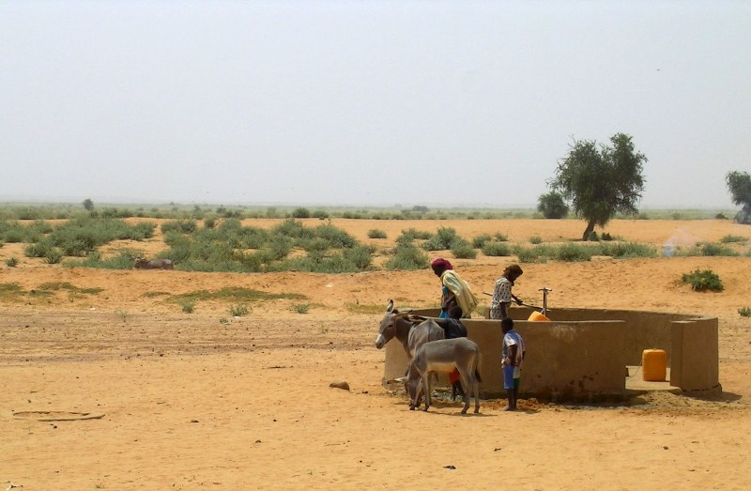
Puit à Tabotakit, Nigéria

Slide 31
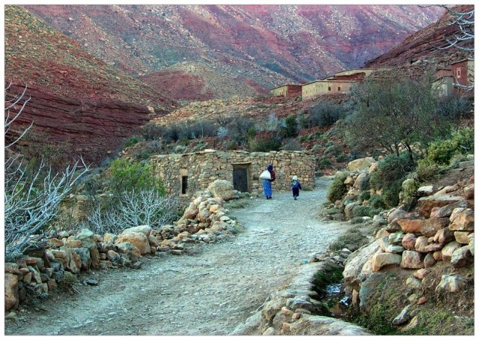
Village de montagne à Ouarzazate, Maroc

Slide 32
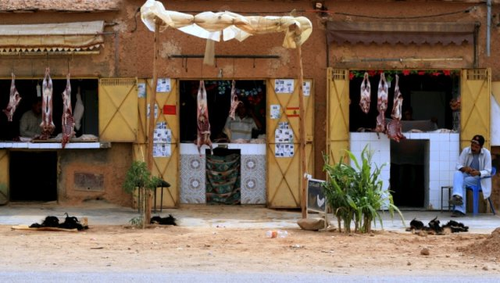
Une boucherie au Maroc

Slide 33
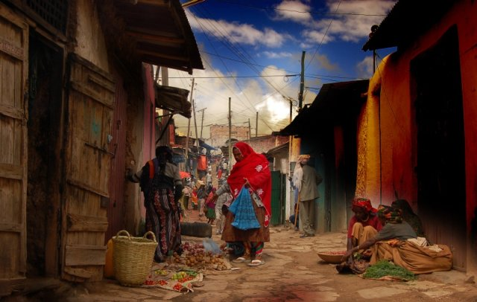
Harar, Éthiopie

Slide 34
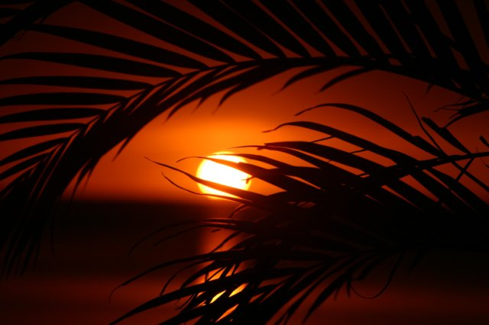
FIN

Slide 35







¿Te ha gustado?
Puedes ver más entrando
Aquí
Además puedes recibir powerpoints en tu correo electrónico suscribiéndote aquí:

